Slide 1
Phi-Guard: El Asistente Autónomo Inteligente
PROYECTO REALIZADO PARA EL CIFPN1
Notes:
Saludo y bienvenida. Definir los tiempos. "Buenas tardes y gracias por estar en la presentacion del
proyecto. Mi nombre es Andres Philipps Benitez y vengo a presentaros a PhiGuard, el Asistente Autonomo Inteligente.
Se dispongo de entre 15 y 30 min para exponer el prototipo. y despues los profesores tendran 15 minutos para hacer
las preguntas que crean oportunas."

Slide 2
Índice de contenido
PLAN DE EMPRESA
- Propuesta de valor
- Resumen descriptivo
- Aspectos legales
- Clientes potenciales
- Análisis DAFO
- Plan de marketing
- Plan de recursos humanos
- Localizacion
- Capital necesario
- Financiación
PLANIFICACION
- Fases
- Plazos
DOCUMENTACION TÉCNICA
Hardware
Software
OpenCV
Web Scrapping
Telegram BOT
SMTP Mail
Explicación Practica Interfaz
Notes:
Durante la presentación comentaré aspectos fundamentales del proyecto como el plan de empresa, la planificación y la documentación tecnica del proyecto

Slide 3
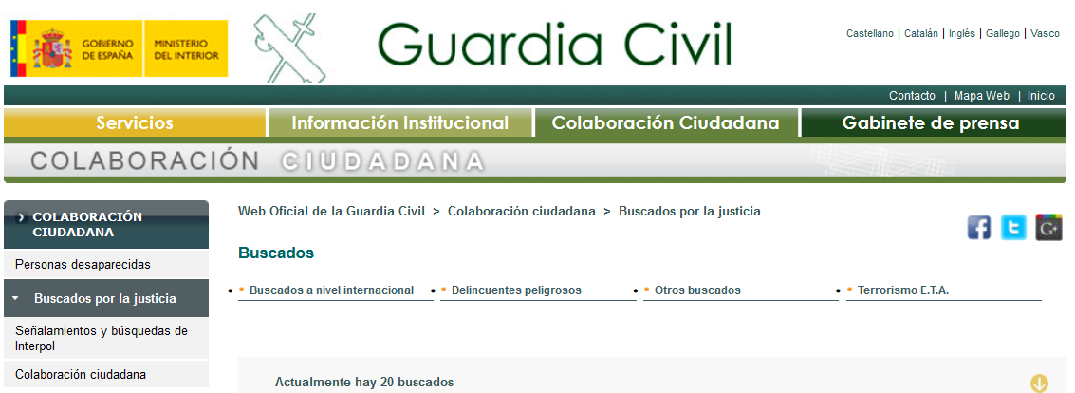
Propuesta de valor
PLAN DE EMPRESA
Autómata PhiGuard, único robot autónomo diseñado para reconocer facialmente a las personas y analizar en base a una lista negra, por ejemplo;
https://www.guardiacivil.es/es/colaboracion/buscados
Notes:
Con PhiGuard ofrezco algo único, un robot autónomo diseñado para reconocer facialmente a personas y analizarlas en base a una lista negra, ya sea pública como la base de datos de la guardia civil o privada. Todo ello lo veremos adelante, con mayor profundidad.

Slide 4
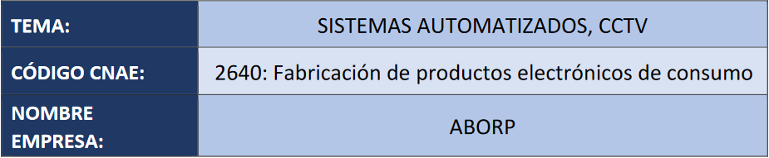
Resumen descriptivo
PLAN DE EMPRESA
Notes:
El nombre de la empresa creada para encargarse del diseño, producción y venta de robots PhiGuard, se llama ABORP. Esta empresa debido a la naturaleza de la actividad desarrollada, se le asocia el código CNAE de la Fabricacion de productos electrónicos de consumo. CNAE: Clasificacion Nacional de Actividades Economicas

Slide 5

Aspectos legales
PLAN DE EMPRESA
Ley Orgánica de Protección de Datos (LOPD):
Reglas tratamiento datos personales
Consentimiento/Información
Real Decreto 9/2019, de marzo:
Seguridad privada, incluyendo la videovigilancia.
Condiciones instalación y uso de cámaras de seguridad
Requisitos para los profesionales y empresas
Notes:
LOPD: - Estable reglas para el tratamiento de datos personales: la recopilación, almacenamiento y uso de imágenes obtenidas por la vigilancia y videovigilancia.
Se requiere el consentimiento de las personas grabadas: informar de la existencia de cámaras mediante un cartel reglamentario.
Real Decreto 9/2019:
- Regula la seguridad privada, incluyendo la videovigilancia, establece las condiciones para la instalación y uso de cámaras de seguridad, y los requisitos para los profesionales y empresas que ofrecen servicios de videovigilancia.

Slide 6
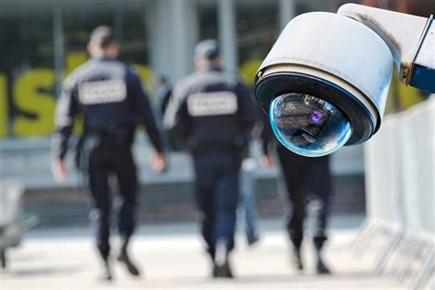
Clientes potenciales
PLAN DE EMPRESA
Empresas o entidades gubernamentales encargadas de la protección y seguridad de grandes superficies.

Slide 7
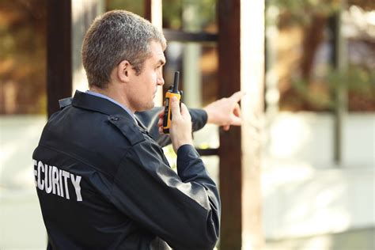
Clientes potenciales: Empresas
PLAN DE EMPRESA
Empresas de seguridad privada:
Prosegur
Securitas
G4S
ISS World
Europ Assistance
Securitas Direct
Grup Servi Seguridad

Slide 8
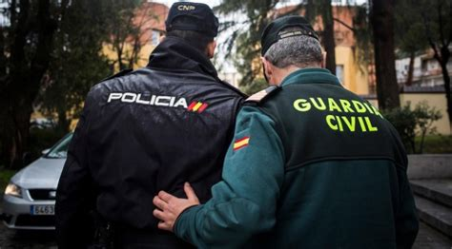
Clientes potenciales: Entidades
PLAN DE EMPRESA
Entidades gubernamentales encargadas de la seguridad publica:
Guardia Civil
Policía Nacional
Ertzaintza (P. Autónoma del País Vasco)
Mossos d'Esquadra (P. Autónoma de Cataluña)
Notes:
Fuerza y cuerpos de seguridad del Estado.

Slide 9
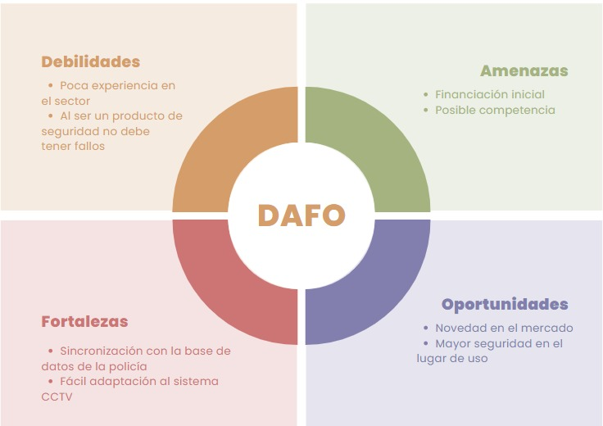
Análisis DAFO
PLAN DE EMPRESA
Notes:
En cuanto al análisis DAFO. La mayor debilidad es que al ser un producto de seguridad no debe tener fallos.
El punto fuerte es la sincronización con las bases de datos además de una interfaz sencilla para el operario.

Slide 10
Plan de marketing
PLAN DE EMPRESA
PhiGuard es un producto que apoya la seriedad y responsabilidad que compete en asuntos de la seguridad.
Campaña activa al finalizar las primeras 10 uds:
- Portal Web. No Redes Sociales.
- Desplazamientos para presentarlo a los clientes potenciales
- Reservando una zona de la nave para que las empresas seleccionadas:
Visiten las instalaciones
Puesta en marcha del producto.
Notes:
Cuando se haya completado la producción de las primeras 10 uds, comienza el proceso de marketing impulsando una campaña activa:
Desplazamientos para presentarlo a los clientes potenciales
Reservando una zona de la nave para que las empresas seleccionadas:
Portal web con videos corporativos y de PhiGuard.
sin redes sociales tipo Instagram, twiter, tik tok.. Ya que pueden peligrar esa parte de seriedad.
Visiten las instalaciones
Puesta en marcha del producto.

Slide 11
Plan de marketing
PLAN DE EMPRESA
Estudio personalizado; Recinto específico
Estudiar la cantidad mínima de robots PhiGuard necesarios, según:
Superficie a cubrir
Número de plantas
Necesidades específicas de cada cliente.
Como mínimo:
Robot PhiGuard
Mando
Contratación del Servicio de Mantenimiento.
Notes:
Estudiar la cantidad de robots necesarios, según:
Superficie a cubrir
Número de plantas
Necesidades específicas de cada cliente.
Se le dará como resultado un número mínimo de robot PhiGuard que necesita, y en base a ello el cliente decide si poner más, menos o la cantidad estimada.
Como mínimo, 1 robot PhiGuard, 1 Mando, 1 Contratación del Servicio de Mantenimiento.
Esto es para un recinto específico, en caso de haber varios recintos separados habrá que incluir otro mando y otra contratación del Servicio de Mantenimiento.

Slide 12

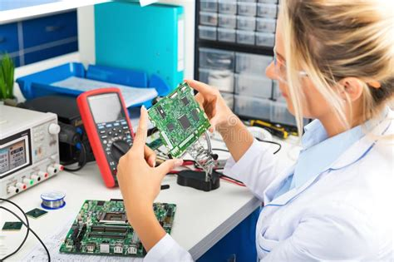
Plan de recursos humanos
PLAN DE EMPRESA
PROGRAMACIÓN
INGENIERIA ELECTRÓNICA
Notes:
Para el plan de recursos humanos, serán contratados por cuenta de la empresa dos personas cuyos perfiles profesionales se centran en programación para Python y C++, y ingeniería electronica para rediseño y mejor de la PCB entre otras.

Slide 13
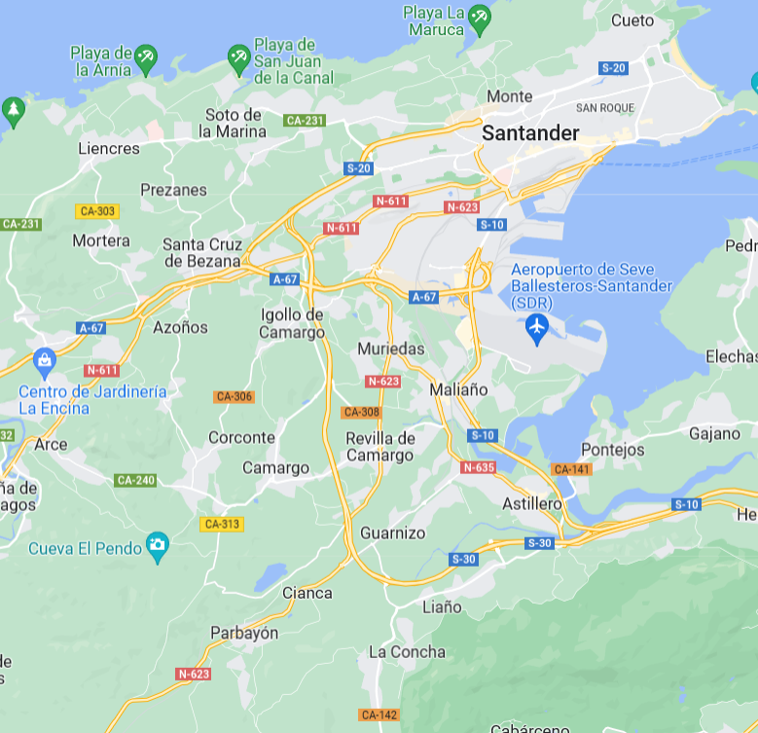
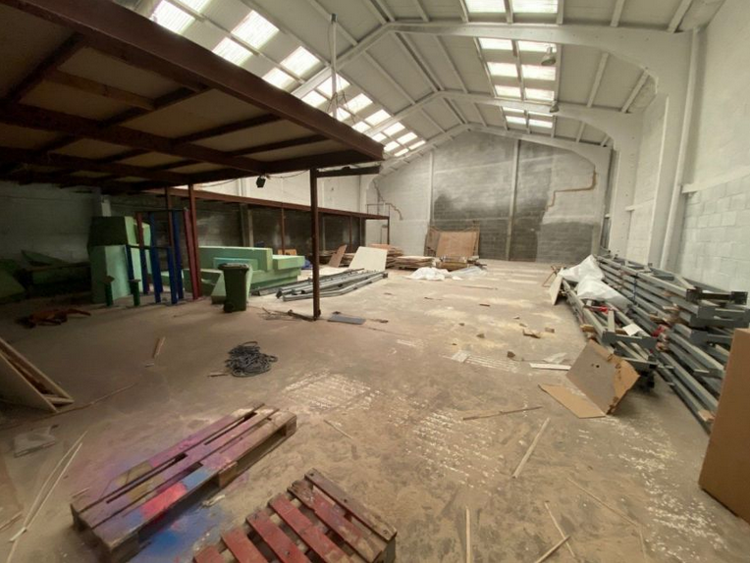
Localización
PLAN DE EMPRESA
Notes:
El sitio idóneo será una nave o local con una superficie de entre 500 - 800 m², y que esté bien comunicada con las principales redes de carreteras como la A-67 (con conexión Torrelavega, Asturias y Madrid) o la S-10/A-8 (con conexión Bilbao, Cataluña, Francia, Alemania, etc.) para conseguir mejora de los tiempos en logística de envíos, recepción, etc:
Con un alquiler de 1.100 €/mes y 750 m², este sitio sería idóneo para separar y organizar las distintas zonas:
Almacenamiento
Zona de ensamblaje
Zona de reparaciones
Espacio para pruebas del sistema Mando-Robot
Sala de visitas
Sala de reuniones
Despacho para almacenar archivadores, datos, copias de seguridad, etc.

Slide 14
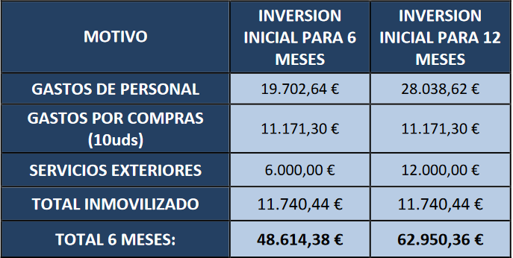
Capital necesario
PLAN DE EMPRESA

Slide 15
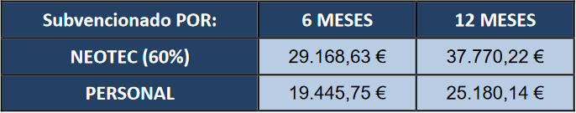
Financiación
PLAN DE EMPRESA
NEOTEC: Ayuda Pública para Empresas de Base Tecnológica
https://programa-neotec.es/

Slide 16
Fases
PLANIFICACION
FASE 1: Puesta en marcha
3 de julio 2023 – 31 de diciembre de 2023
FASE 2: Producción y mejora
1 de enero 2024 – 31 de marzo de 2024
FASE 3: Plan de marketing
1 de abril 2024 – 28 de junio 2024

Slide 17
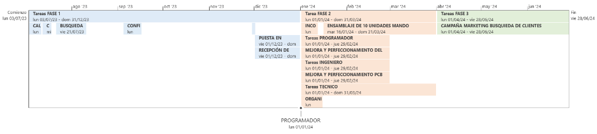
Plazos
PLANIFICACION
Notes:
EL proyecto comienza 1 de enero de 2024:
Integrantes
Local/Nave
Material ensamblaje (recepción)
Hasta entonces, la puesta en marcha:
Búsqueda de Inversores/Subvenciones
Análisis disponibilidad financiera
Finalizar los preparativos (personal, material, herramientas y lugar de trabajo)

Slide 18
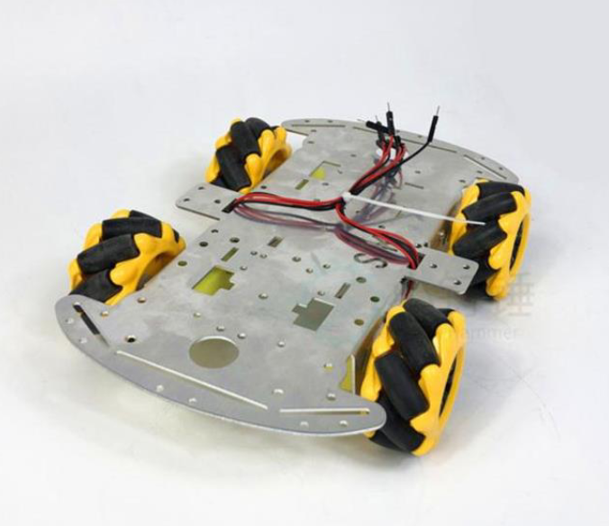
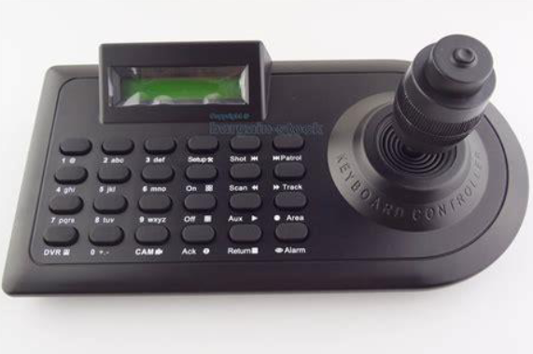
Hardware
DOCUMENTACIÓN TÉCNICA
MANDO: CONTROL REMOTO
ROBOT PhiGuard

Slide 19
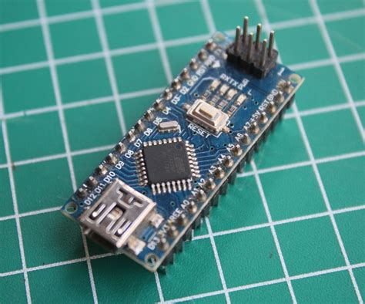
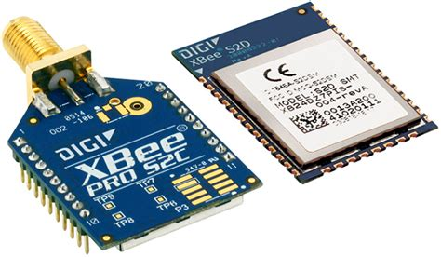
Hardware: Mando
DOCUMENTACIÓN TÉCNICA
Controlador:
Componentes electrónicos:
Joystick
Teclado matricial
Pantalla LCD
Xbee S2C Pro
Batería 5v 1A
Arduino Nano
(ATMEGA 328p)
Notes:
En la parte física del mando, ya viene con las tres partes principales integradas. Estas partes producen datos y nos visualiza la interfaz del menú. Todo esto es recopilado y administrado por el Arduino Nano.
Que a su vez, lo transmite mediante el Xbee
Es necesario una batería de 5v 1A

Slide 20
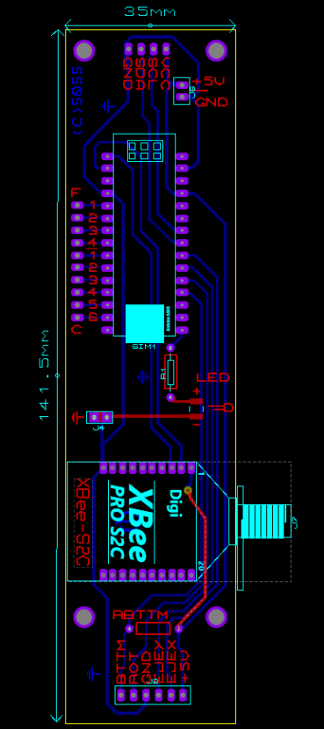
Hardware: Mando
DOCUMENTACIÓN TÉCNICA
PCB:
Notes:
Localizar los componentes anteriorme nombrados según su orden: 1. Joystick, Teclado y Pantalla 2. Arduino Nano
3. Xbee

Slide 21
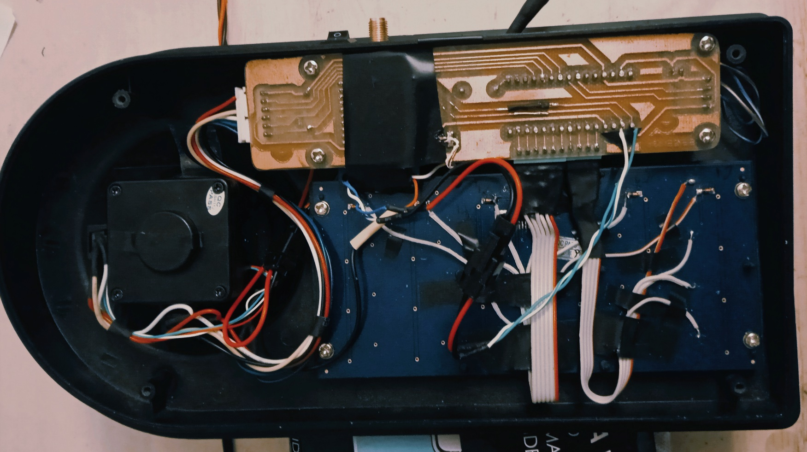
Hardware: Mando
DOCUMENTACIÓN TÉCNICA
PCB INTEGRADA:
Notes:
Localizar los componentes anteriorme nombrados según su orden: 1. Joystick, Teclado y Pantalla 2. Arduino Nano
3. Xbee

Slide 22
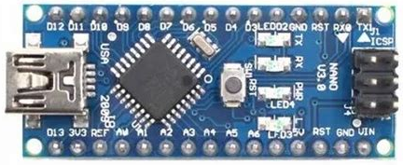
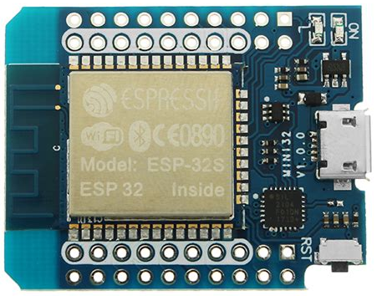
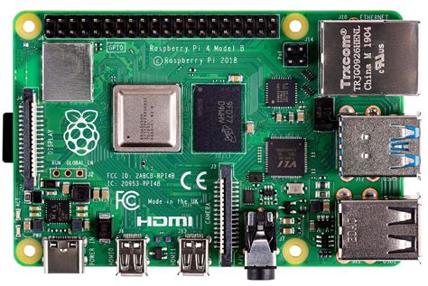
Hardware: Robot
DOCUMENTACIÓN TÉCNICA
Controlador:
Arduino Nano
ESP32 Mini D1 WeMOS
Raspberry Pi 4 8Gb + SSD 240Gb
8x Sensores IR
2x Driver DC TB6612FNG
4x Motores DC
2x Servo Motor
Cámara USB - OpenCV
Notes:
Para explicar la parte fisica del robot, intentaré no meterme mucho en nombrar todos los componentes. Pero si lo justo para que se entienda su estructura.
Empecemos por el Modulo Xbee que recibe la información del Mando.

Slide 23
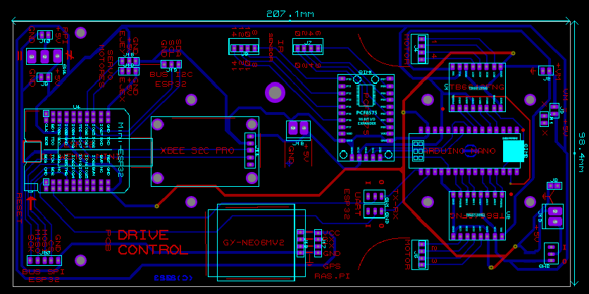
Hardware: Robot
DOCUMENTACIÓN TÉCNICA
PCB:
Notes:
Localizar los componentes anteriormente mencionados según su orden:
Xbee
Esp32 y servos
Arduino nano y sensores
Raspberry pi?

Slide 24
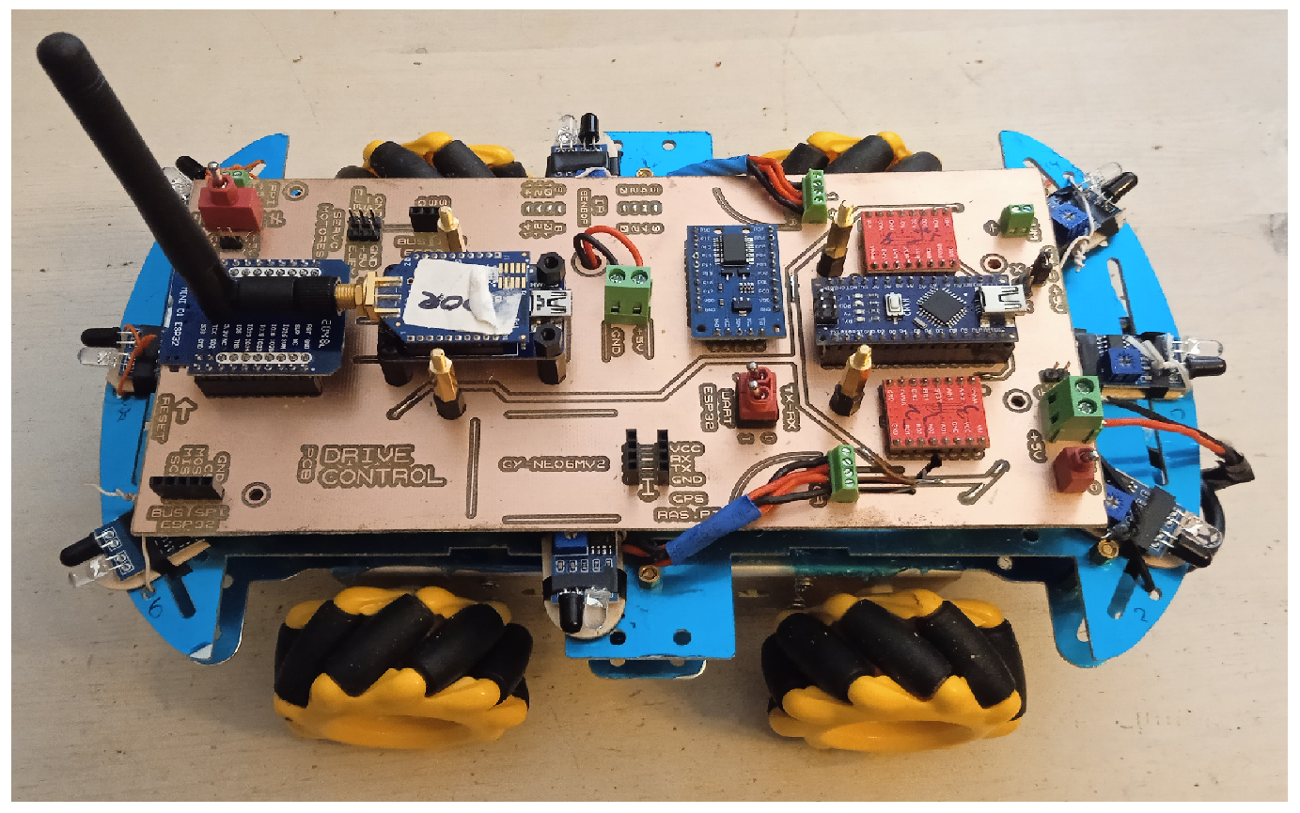
Hardware: Robot
DOCUMENTACIÓN TÉCNICA
PCB INTEGRADA:
Notes:
Localizar los componentes anteriormente mencionados según su orden:
Xbee
Esp32 y servos
Arduino nano y sensores
Raspberry pi?

Slide 25





Software: Robot
DOCUMENTACIÓN TÉCNICA
RASPBERRY PI 4 8GB:
PYTHON
Uso de:
Web Scrapping
OpenCV
SMTP Email
Telegram BOT

Slide 26
OpenCV
DOCUMENTACIÓN TÉCNICA
Usos principales:
- Detección y seguimiento de objetos
- Reconocimiento facial
- Seguimiento de movimiento
- Realidad aumentada
- Procesamiento de imágenes médicas
Visión Artificial
Código Abierto
Desarrollado por Intel en 1999
Notes:
OpenCV es una librería muy potente de código abierto

Slide 27
Web Scrapping
DOCUMENTACIÓN TÉCNICA
Pasos al usar la técnica:
1- Obtener la página web
2- Analizar el HTML
3- Extraer los datos
4- Almacenar o procesar los datos
Extracción datos Web
Código Abierto
Desarrollado en 2004
Notes:
El web scraping es una técnica utilizada para extraer datos de sitios web de manera automatizada.
Beautiful Soup (bs4) es una biblioteca de Python utilizada para extraer datos de archivos HTML y XML

Slide 28
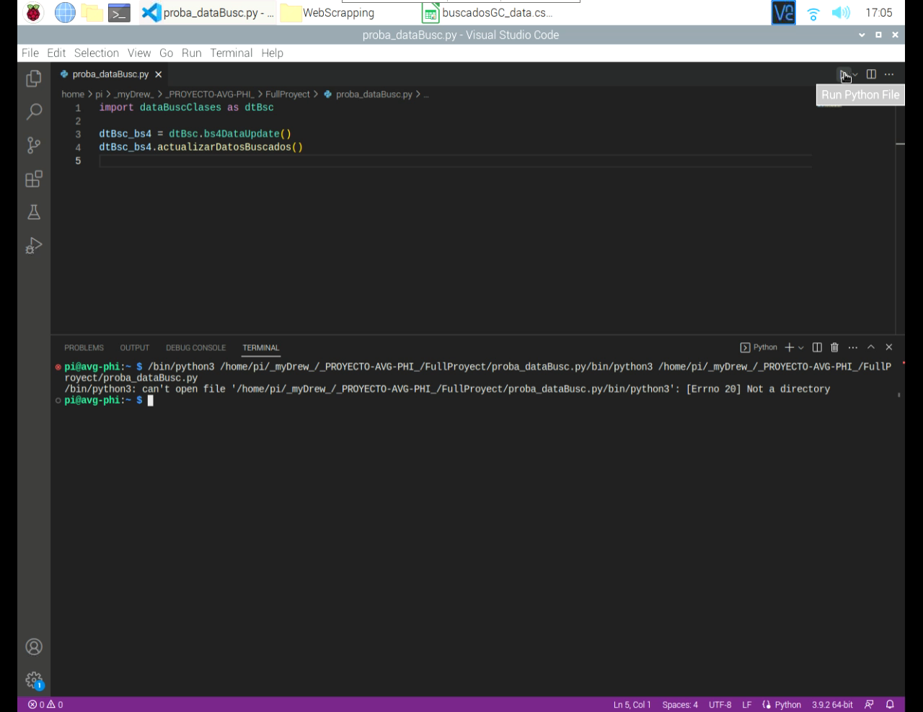
Web Scrapping
DOCUMENTACIÓN TÉCNICA
Extracción de datos Web de colaboración ciudadana de la Guardia Civil:
Notes:
Ahora veremos un ejemplo de como se extraen los datos..

Slide 29
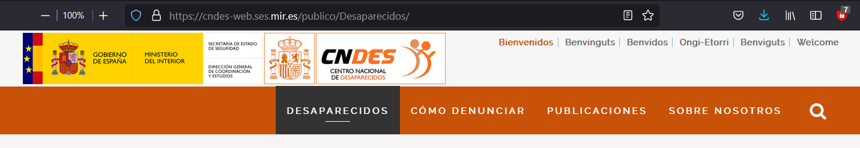
Web Scrapping
DOCUMENTACIÓN TÉCNICA
Portal Web del Centro Nacional de Desaparecidos (CNDES):
https://cndes-web.ses.mir.es/publico/Desaparecidos/
Notes:
Ahora veremos un ejemplo de como se extraen los datos..

Slide 30
Telegram BOT
DOCUMENTACIÓN TÉCNICA
Usos principales:
1- Bots de atención al cliente
2- Automatización de tareas
3- Notificaciones y alertas
4- Juegos y entretenimiento
Servicio automatizado de mensajería instantánea.
Código Abierto
Desarrollado por Telegram en 2015

Slide 31
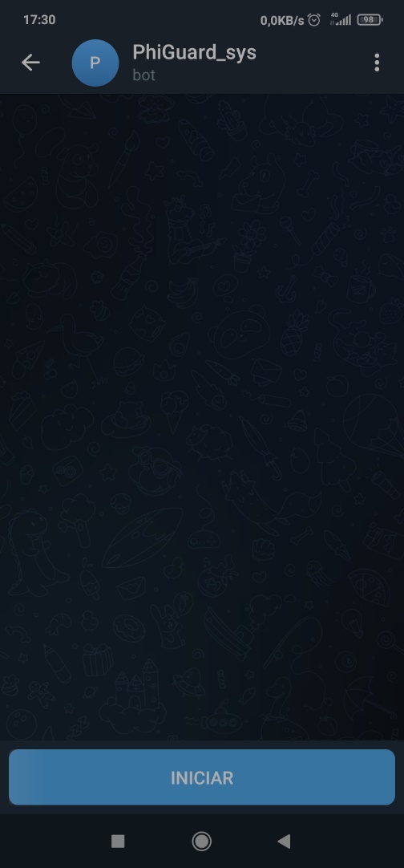
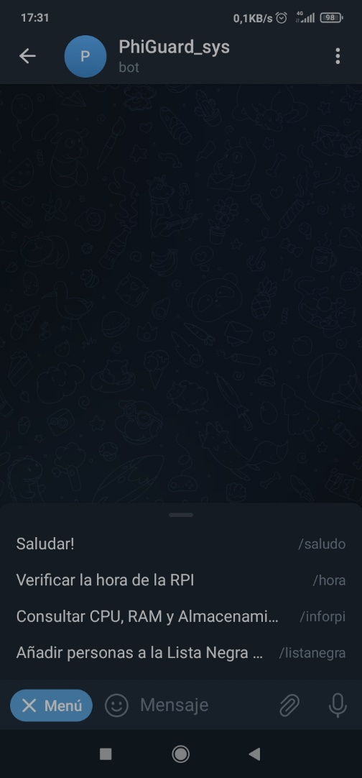
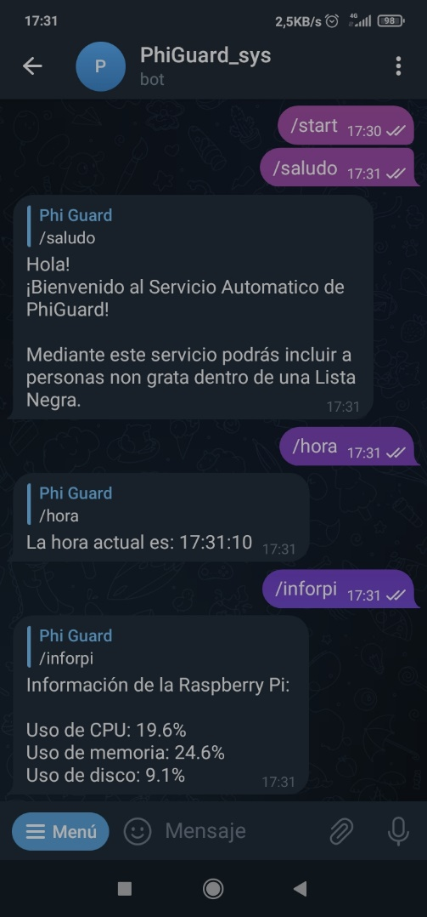
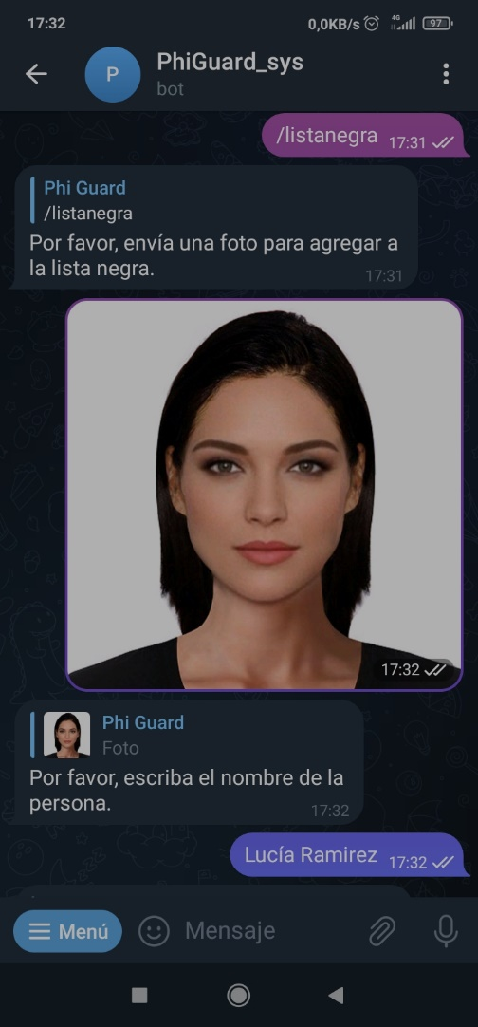
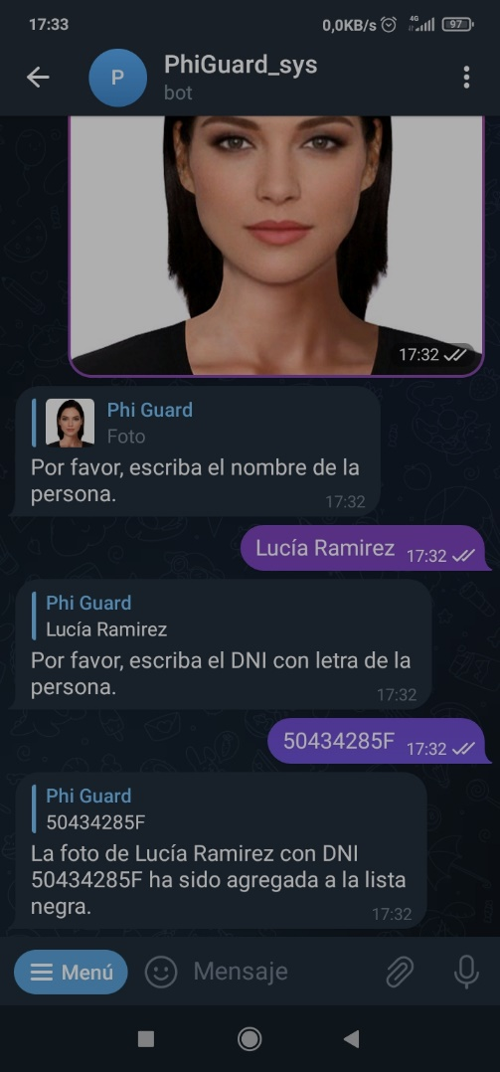
Telegram BOT: Interfaz
DOCUMENTACIÓN TÉCNICA
Notes:
Ir paso a paso explicando

Slide 32
SMTP Mail
DOCUMENTACIÓN TÉCNICA
Usos principales:
1- Desarrollo y pruebas de aplicaciones de envío de correos electrónicos
2- Creación de servidores de correo personalizados
3- Automatización de tareas relacionadas con el correo electrónico
Servicio de recepción y envío de emails
Código Abierto
Desarrollado en 2008

Slide 33
Explicación Practica de la Interfaz
DOCUMENTACIÓN TÉCNICA
CALIBRACION
DVR
JOYSTICK
DVR: MOVIMIENTO ROBOT
CONTROL MANUAL
CAM:POSICION CÁMARA
‘00 + SHOT + ACK’
PARAR M. ROBOT Y SERVOS (MODO 4)
‘10 + SHOT + ACK’
ROBOT AUTONOMO, PARAR SERVOS (MODO 2)
TECLADO
‘11 + SHOT + ACK’
ROBOT AUTONOMO, SERVO CONTROL MANUAL (MODO 3)
‘20 + SHOT + ACK’
ROBOT SECUENCIA MOVIMIENTO, PARAR SERVO (MODO 5)
‘02 + SHOT + ACK’
PARAR M. ROBOT, SERVO SECUENCIA MOVIMIENTO (MODO 6)
Notes:
Primero encendemos el mando. Y nos aparecerán dos opciones, joystick y teclado.
Si vamos a teclado > calibración > pulsamos DVR
Despues control manual…
Despues teclado…
Finalmente para volver de uno a otro….

Slide 34
Final de la presentación
¡GRACIAS!
TURNO DE PREGUNTAS POR PARTE DEL PROFESORADO

